Slide 1

基于k-means算法的聚类模型

Slide 2
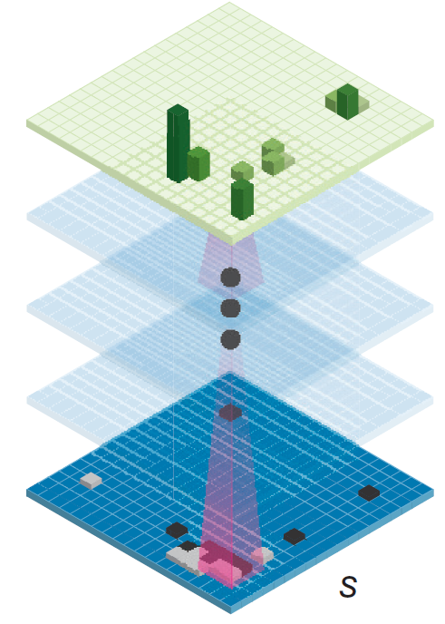
目录 content
第一节
k-means算法原理
第二节
k-means算法流程
第三节
k-means算法参数选择

Slide 3
第一节
k-means算法原理

Slide 4
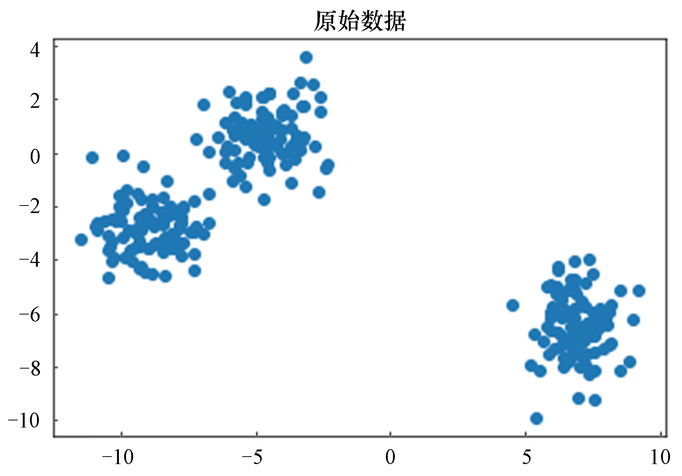
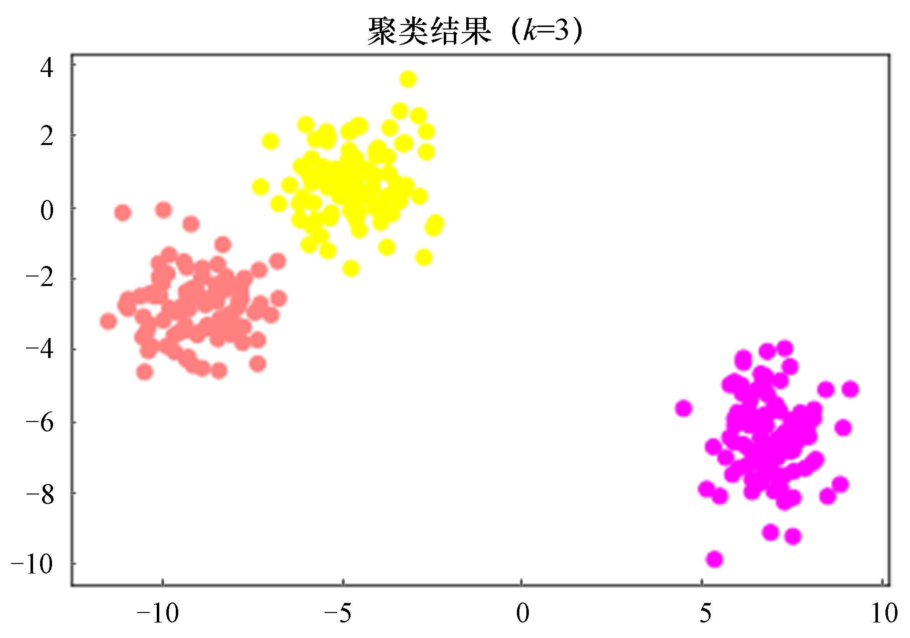
什么是聚类
所谓聚类算法是指将一堆没有标签的数据自动划分成几类的方法，属于无监督学习方法。这个方法要保证同一类的数据有相似的特征。
图9-1 原始数据
图9-2 聚类结果
根据样本之间的距离或者说是相似性（亲疏性），把较相似、差异较小的样本聚成一类（簇），最后形成多个类（簇），使同一个类（簇）内部的样本相似度高，不同类（簇）之间差异性高。

Slide 5
k-means算法原理
k-means算法也称为k均值聚类算法，由于其简洁和高效，成为所有聚类算法中使用最广泛的一种聚类算法。
k-means算法的原理是：给定一个数据点集合和需要的聚类数目k，k由用户指定，k均值聚类算法根据某个距离函数反复把数据分入k个聚类中。

Slide 6
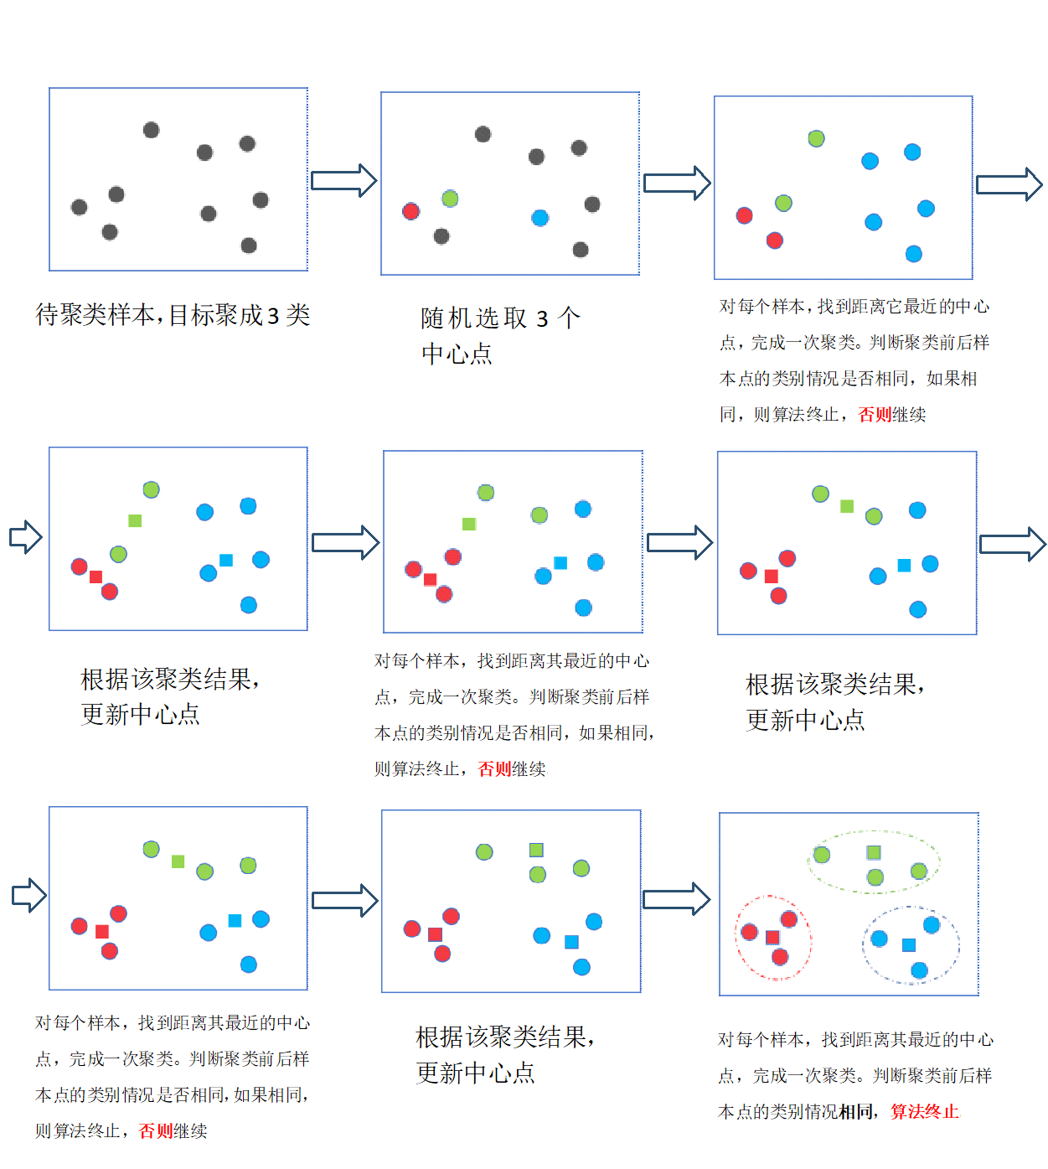
k-means算法原理
下面通过一个简单的例子来说明k-means算法的过程。现将样本点聚类成3个类别，如图9-3所示。
终止条件可以是以下任何一个。
（1）没有（或最小数目）对象被重新分配给不同的聚类。
（2）没有（或最小数目）聚类中心再发生变化。
（3）误差平方和局部最小。
图9-3 k-means算法聚类过程

Slide 7
k-means算法原理
k-means算法先随机选取k个点作为初始的聚类中心，然后针对每个数据点，计算每个数据点与各个聚类中心点之间的距离，把每个数据点归为距离它最近的聚类中心点代表的类（簇）。一次迭代结束之后，重新计算每个类（簇）的中心点，然后针对每个点，重新寻找距离自己最近的中心点。如此循环，直到前后两次迭代的类（簇）没有变化。

Slide 8
第二节
k-means算法流程

Slide 9
k-means算法流程
k-means算法的基本步骤如下。
（1）选定要聚类的类别数目k，随机选择k个中心点（质心）。
（2）针对每个样本点，找到距离其最近的中心点（寻找组织），距离同一中心点最近的点为一个类，这样完成一次聚类。
（3）判断聚类前后的样本点的类别情况是否相同，如果相同，则算法终止，否则进入下一步。
（4）针对每个类别中的样本点，计算这些样本点的中心点，当作该类的新的中心点，继续步骤（2）和步骤（3）。
上述步骤的关键两点是：找到距离自己最近的中心点；更新中心点。
常用的距离度量标准是欧氏距离。

Slide 10
第三节
k-means算法参数选择

Slide 11
k-means算法参数选择
1.k值如何确定？
k值即要聚类的类别数目。
类别数目的多少主要取决于个人的经验与感觉，通常的做法是多尝试几个k值，看聚成几类的结果更好解释、更符合分析目的等。

Slide 12
k-means算法参数选择
还可以采用“肘”方法（elbow method）确定k值。该方法的原理就是最小化点到聚类中心的距离。“肘”方法的步骤如下。
（1）对于n个点的数据集，迭代计算k从1到n，每次聚类完成后计算每个点到其所属的簇中心的距离的平方和。
（2）平方和是会逐渐变小的，直到k=n时平方和为0，因为每个点都是它所在的簇中心本身。
（3）在这个平方和变化过程中，会出现一个拐点即“肘”点，下降率突然变缓时即认为是最佳的k值。

Slide 13
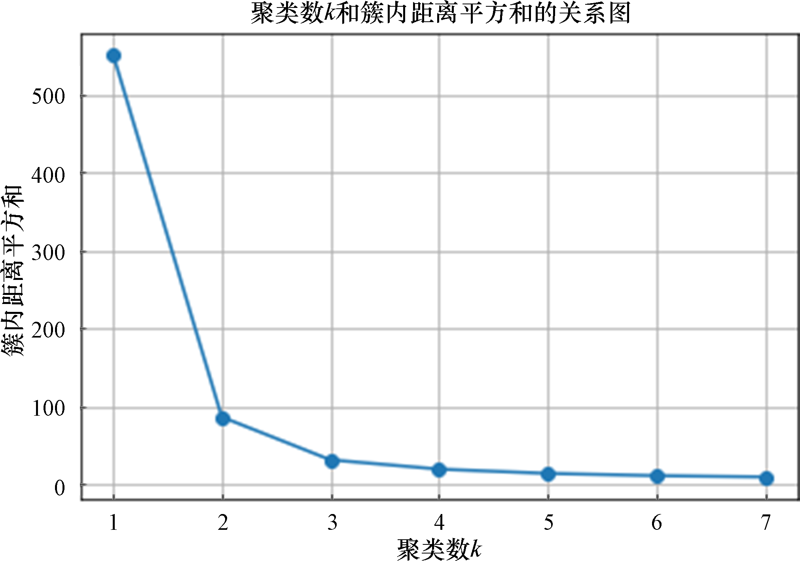
k-means算法参数选择
某数据集在分类数1到7时，聚类数k和簇内距离平方和的对应关系的手肘图如图9-4所示。从图9-4可以看到，k=3时，簇内距离平方和的下降率突然变缓，可以考虑选择k=3作为聚类数量。
图9-4 手肘图示例
一般来说，手肘图都会展现出一个类似肘部的图形，簇内距离平方和的下降率突然变缓时即认为是最佳的k值。

Slide 14
k-means算法参数选择
2．初始的k个质心怎么选？
最常用的方法是随机选。
初始质心的选取对最终聚类结果有影响，因此算法一定要多执行几次，哪个结果更合理，就用哪个结果。
当然也有一些优化的方法。第一种方法是选择彼此距离最远的点，具体来说就是先选第一个点；然后选离第一个点最远的点当第二个点；再选第三个点，第三个点到第一、第二两点的距离之和最大；以此类推，直到选出k个质心。第二种方法是先根据其他聚类算法（如层次聚类）得到聚类结果，再从结果中的每个分类选一个点。

Slide 15
谢谢聆听
THANKS FOR YOUR ATTENTION

